Slide 1

Barnledarträff februari-25
Info från styrelsen
Status från respektive lag
Utbildningar- krav 24/25
Inför säsongsavslutning
Halltider slutet av säsongen
Övrigt
Ullvi SK:s värdegrund/ bemötandekod

Slide 2
Styrelsen
Årsmöte 16/2 kl 17:00
Status ekonomi

Slide 3
Lite siffror
185 betalande medlemmar i föreningen, varav 86 barn/ungdomsspelare
Sålt fika för 24 830 kr (stadsdelsfestivalen 7355:- ). Vinst 12054 :-
Sponsring säsongen 24/25 30 000:-
Kommunala bidrag (LOK-stöd) 73890 :-
Inköpta träningskläder/ material: 66180 :-
Domarutbetalningar: 21900:-
Total överskott 2024: 47 394 :-
Tillgångar: 360 000 :-

Slide 4
Info från respektive lag:
PF 12/13- Kim, Magnus, Andreas, Jens, Sofie, Mikaela
PF 14/15- PJ, Daniel, Henrik, Mats-Åke
PF 16/17- Peter, Sebastian, Andreas, Christoffer (Lagledare?)
PF 18/19- Mikael, Ron, Andreas, Fredrik

Slide 5
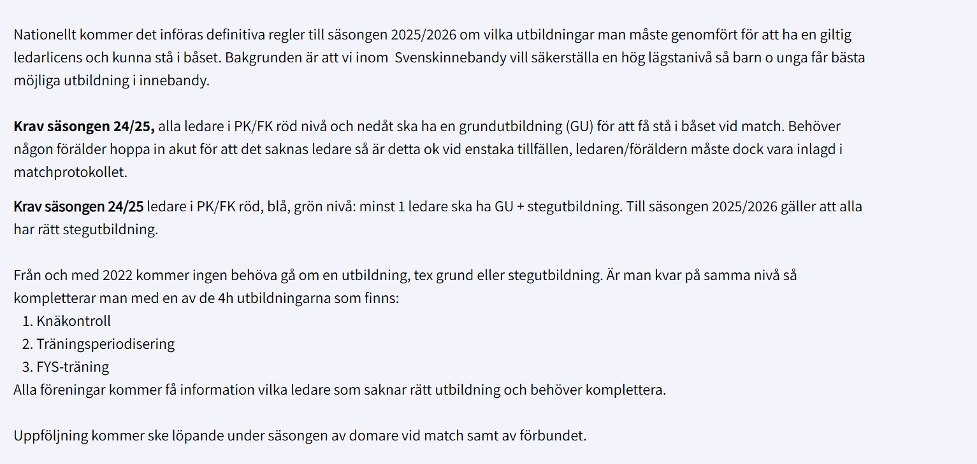
Utbildning ledare
Alla ledare måste ha genomgått grundutbildning
Möjlighet till utbildning 15/3- Intresserade (Knäkontroll, Stegutbildning Blå nivå)

Slide 6

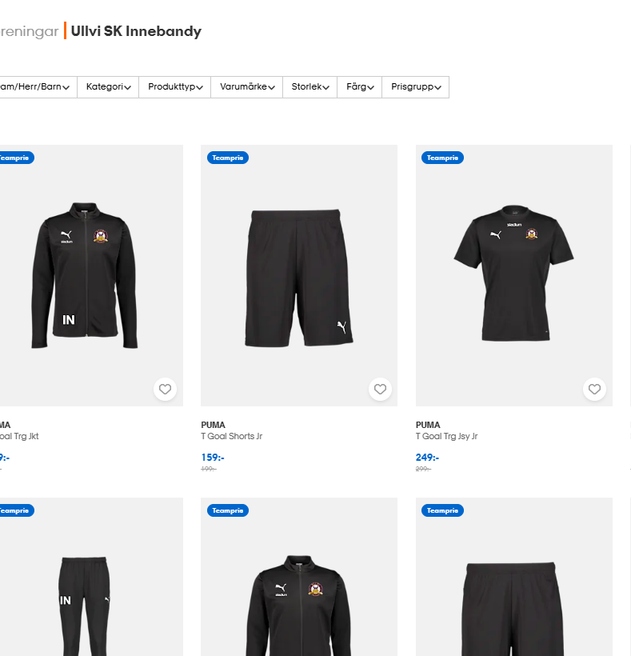

Slide 7
Inför säsongsavslut
Halltider
Inventering utrustning
Vilket stöd av mig?

Slide 8
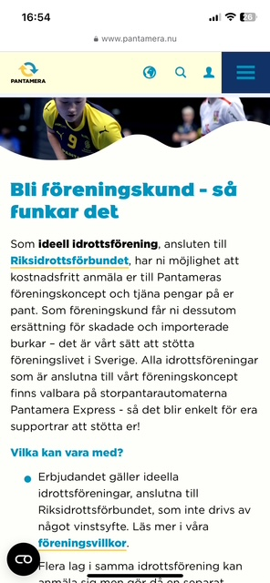
Övrigt
Regga nya spelare med mail
LOK-stöd – registrerar ledarträffar
Registerutdrag ledare
Säsongsavslutning-ledare/ lag- föreläsare
Cuper
Serieanmälan säsong 25/26
Ny årskull 25/26?

Slide 9


Slide 10
Beslut
Vi avvaktar med stegutbildning, men om det finns möjlighet för knäkontrollsutbildning som målvaktsutbildning så finns intresse. Elin kollar med utbildare och återkommer
Kallelse till SM-finalerna skickas ut först till ledarna. 12/13-laget skickar ut erbjudande till sina spelare först och sedan skickar 14/15-laget ut kallelse. Bokningen är bindande och respektive lagledare ansvarar för att samla in pengar för sina spelare.
Elin bjuder in till avslutning för ledare och ev, bjuder in Malin (coach) till det.
Alla lag samlar in matchkläder från sina spelare i slutet av säsongen samt säkrar att inventera utrustning och meddelar detta till Elin
Alla lagen samlar in intresseanmälan från spelare inför säsong 25/26 och återkommer med tankar runt serieindelning. Det kan bli aktuellt med ett separat möte för att diskutera detta vidare
Alla lag återkommer med besked om när man har för avsikt att avsluta sin säsong till Elin så hon kan avboka halltider
Vi avvaktar med att ta in en ytterligare årskull (födda -20)

